Slide 1
«Стратегией социально-экономического развития Республики Мордовия до 2025 года», утвержденной Законом Республики Мордовия № 94-З от 1.10.2008 г. наиболее перспективным (с точки зрения качественного социально-экономи­ческого развития региона) признан сценарий развития региона «Локальное технологическое лидерство»

Slide 2
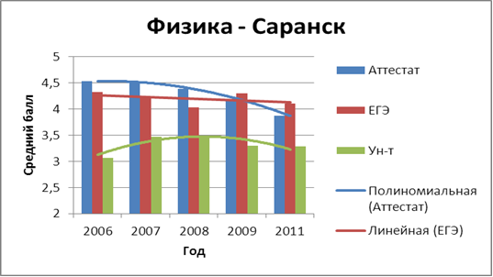
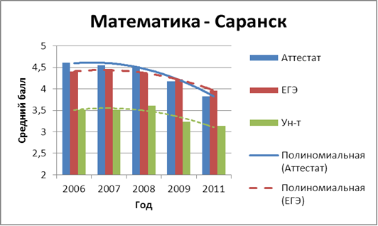
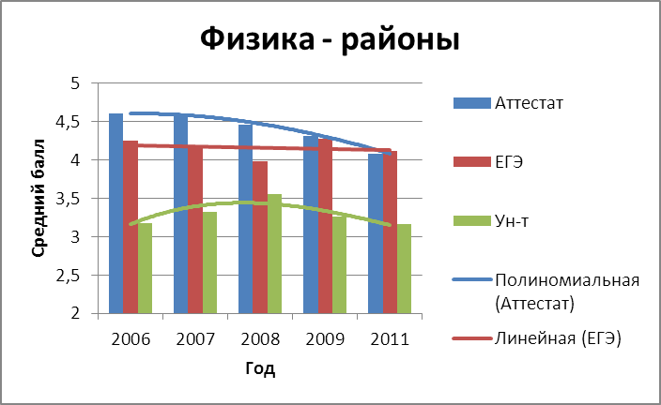
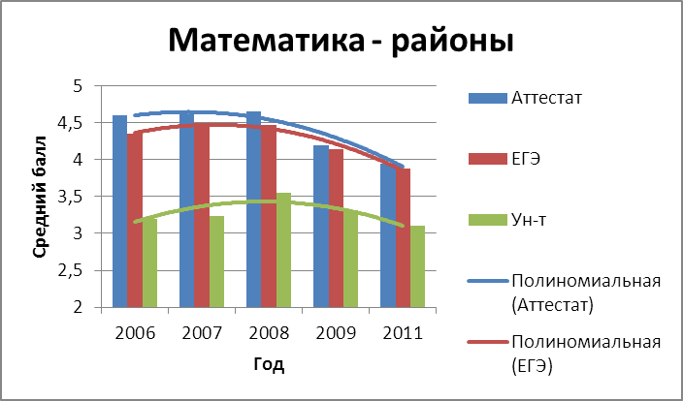
Динамика средних оценок

Slide 3
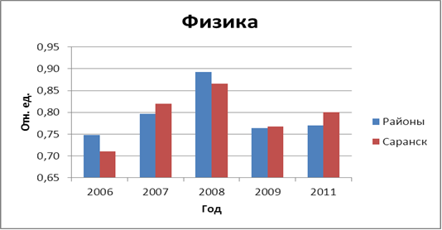
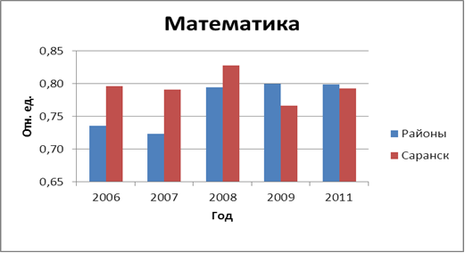
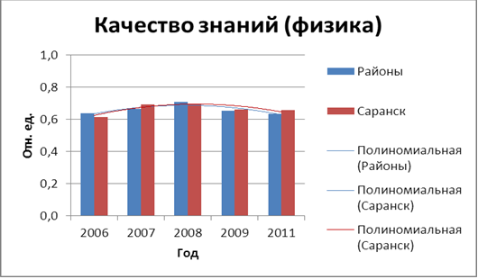
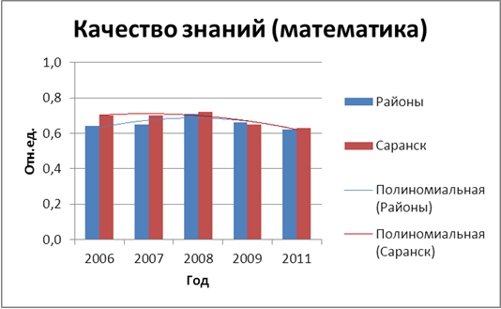
Отношение оценки на первом экзамене в вузе к оценке ЕГЭ и качество знаний

Slide 4
Примерная основная образовательная программа образовательного учреждения
Планируемые результаты освоения учебных и междисциплинарных программ

Slide 5
1.2.3.1. ФОРМИРОВАНИЕ УНИВЕРСАЛЬНЫХ УЧЕБНЫХ ДЕЙСТВИЙ
Выпускник научится:
• основам реализации проектно-исследовательской деятельности;
• проводить наблюдение и эксперимент под руководством учителя;
• осуществлять расширенный поиск информации с использованием ресурсов библиотек и Интернета;
• создавать и преобразовывать модели и схемы для решения задач;
• осуществлять выбор наиболее эффективных способов решения задач в зависимости от конкретных условий;
• давать определение понятиям;
• устанавливать причинно-следственные связи;

Slide 6
1.2.3.2. ФОРМИРОВАНИЕ ИКТ-КОМПЕТЕНТНОСТИ ОБУЧАЮЩИХСЯ
1.2.3.3. ОСНОВЫ УЧЕБНО-ИССЛЕДОВАТЕЛЬСКОЙ И ПРОЕКТНОЙ ДЕЯТЕЛЬНОСТИ
1.2.3.4. СТРАТЕГИИ СМЫСЛОВОГО ЧТЕНИЯ И РАБОТА С ТЕКСТОМ
Работа с текстом:
поиск информации и понимание прочитанного
преобразование и интерпретация информации
оценка информации

Slide 7
Элементы независимой системы оценки качества общего образования, необходимого для получения качественного высшего профессионального образования
– локальная (внутришкольная) автоматизированная система мониторинга качества общего образования (отработана в естественно-техническом лицее);
– методика комплексной экспертизы образовательной среды школы;
– компьютерные нетестовые программы, предназначенные для проверки знаний законов и терминологии, имеется авторское свидетельство на программу по физике;
– «Азбуки» предметов (изданы Азбуки физики и химии, подготовлены к изданию азбуки биологии, математики, информатики);
– анализ успеваемости студентов в сопоставлении с их оценками в аттестате и на ЕГЭ;
– ежегодный конкурс исследовательских и проектных работ учащихся;
– независимые предметные олимпиады, проводимые институтами и факультетами университета.

Slide 8
Количество призеров ЦОДа с наилучшими показателями
 | Физика | Математика | Информатика | Химия
Количество призеров, получивших более 50 % от максимально возможного числа баллов. | 11 | 2 | 12 | 14
Из них получили более 80 % от максимального числа баллов. | 8 | 0 | 0 | 5

Slide 9
Сопоставление результативности ЦОД и лицея № 43
Школа | ЦОД | Лицей № 43
Ученики
Победители и призеры республиканского тура ВОШ | 112 | 23
Победители и призеры других олимпиад | 145 | 83
Победители и призеры конкурсов и аналогичных мероприятий | 42 | 539
Всего: | 299 | 645
Педагоги
Опубликованные методические работы педагогов | 18+18 (рабочие программы) | 83
Количество университетских преподавателей | 18 | 1
Выступления педагогов | 12 | 39

Slide 10
Выводы
Доля учеников ЦОДа, которых можно отнести к условно одаренным, не превышает 20 % от общего их числа.
ЦОД многократно уступает лицею № 43 и другим школам по успешности участия в других видах учебно-научной деятельности учащихся и по инновационной методической работе педагогов.
ЦОД в действующем варианте решает две трудно совместимые задачи: подготовку «олимпиадников» и повышение качества образования учеников сельских школ.

Slide 11
Предложение 1
Разработать систему независимой оценки качества образования, учитывающую запросы системы высшего образования

Slide 12
Предложение 2
Учитывая, что новые стандарты общего образования ставят в качестве одной из основных задач развитие исследовательской и проектной деятельности учащихся, создать подразделение (научно-методический центр), занимающееся организацией такой деятельности.

Slide 13
Предложение 3
Разделить ЦОД на два самостоятельных образовательных учреждения с принципиально различными задачами, организационными и методическими основами:
Школа-интернат для детей из сельских школ, проявляющих повышенный интерес к учебе. Задача этой школы: «подтянуть» общий уровень подготовки учащихся. Количество учеников – примерно 2/3 от числа учеников в теперешнем ЦОДе. Педагогический состав – обычные школьные учителя с хорошей методической подготовкой.
Школа «олимпийского резерва» с числом учеников порядка 50-60. Педагогичесий состав – учителя, имеющие положительный опыт по подготовке «олимпиадников». В Саранске таких педагогов достаточно.

